Slide 1
Программирование на Java
Часть 1
Основы языка программирования

Slide 2
Организационные вопросы
Занятия
18-45 по 21-15 (Пн-Ср,Вт-Чт)
10:00 по 14:30 / 15:00 по 19:30 (Сб)
В здании – пропускная система
Кофе, чай, молоко, сливки – в кафетериях на 1,2,8 этажах
Вода в кулерах – на каждом этаже
Санузел – напротив ☺
Курение – только на улице

Slide 3
Структура курса
Введение
Синтаксис языка Java
Объектно-ориентированное программирование
Создание пользовательского интерфейса
… Практика!

Slide 4
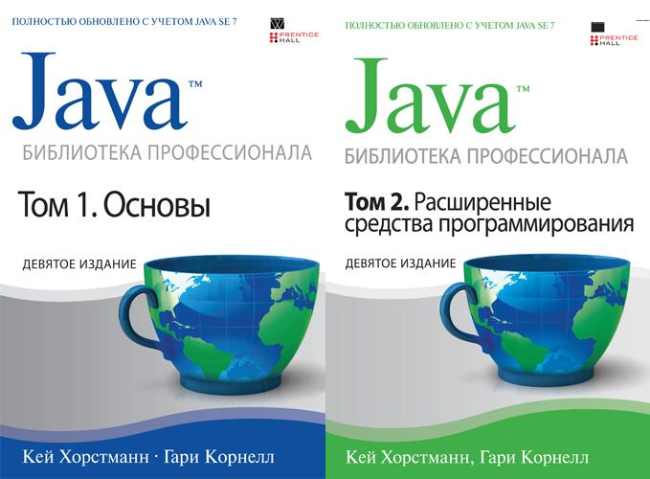
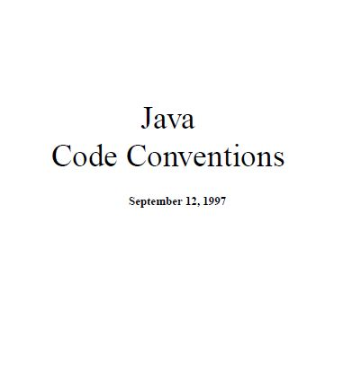
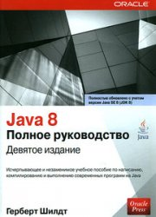
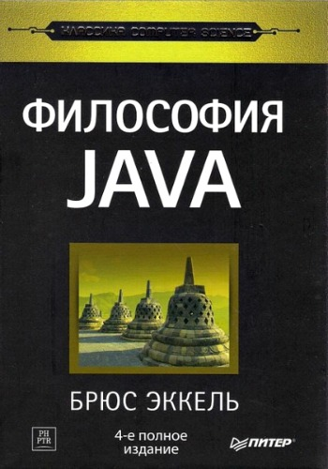
Книги

Slide 5
Введение
Что такое Java
Платформа Java, JDK/JRE
Средства разработки
Самая простая программа
Алгоритмы

Slide 6
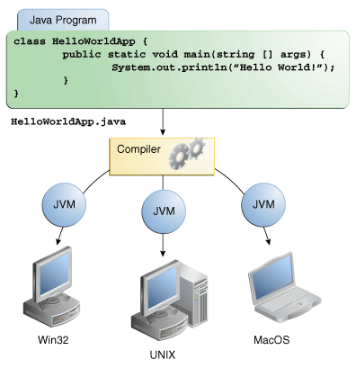
Что такое Java
Java — объектно-ориентированный язык программирования. Приложения Java транслируются в специальный байт-код, поэтому они могут работать на любой виртуальной Java-машине вне зависимости от компьютерной архитектуры.
Java - это платформа - программная среда, в которой функционируют программмы
Java Virtual Machine
Java VM
JVM
Виртульная машина Java

Slide 7
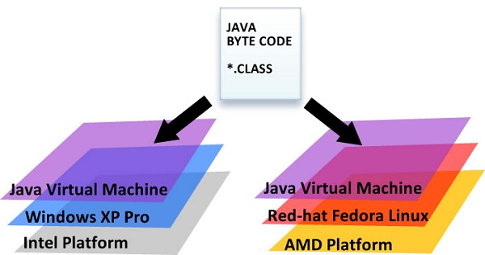
JVM
Java Virtual Machine — основная часть исполняющей системы Java(Java Runtime Environment (JRE)). Она интерпретирует байт-код, предварительно созданный из исходного текста Java-программы компилятором. JVM может также использоваться для выполнения программ, написанных на других языках программирования.
Виртуальные машины Java доступны для многих аппаратных и программных платформ, Java может рассматриваться и как связующее программное обеспечение, и как самостоятельная платформа. Использование одного байт-кода для многих платформ позволяет описать Java как «скомпилировано однажды, запускается везде» (compile once, run anywhere).

Slide 8
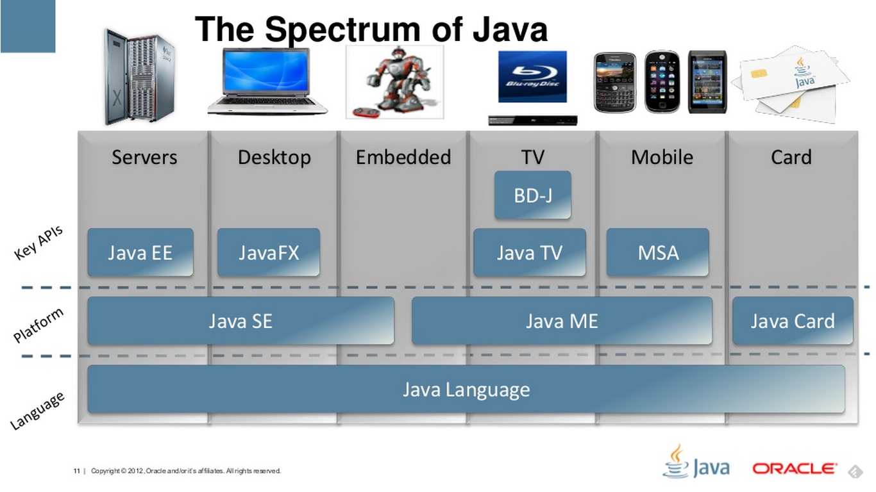
История Java. Классификация платформ
Java |  | Java 2 |  |  | Java5 | Java6 | Java7 | Java8 | Java9
1.0.x | 1.1.x | 1.2.x | 1.3.x | 1.4.x | 1.5.x | 1.6.x | 1.7.x | 1.8.x | 1.9.x
Java SE — Java Standard Edition, основное издание Java, содержит компиляторы, API, Java Runtime Environment; подходит для создания пользовательских приложений, в первую очередь — для настольных систем.
Java EE — Java Enterprise Edition, представляет собой набор спецификаций для создания программного обеспечения уровня предприятия.
Java ME — Java Micro Edition, создана для использования в устройствах, ограниченных по вычислительной мощности, например в мобильных телефонах, КПК, встроенных системах;
JavaFX — технология предназначена для создания графических интерфейсов корпоративных приложений и бизнеса.
Java Card — технология предоставляет безопасную среду для приложений, работающих на смарт-картах и ​​других устройствах с очень ограниченным объёмом памяти и возможностями обработки.

Slide 9
Средства разработки
Java Development Kit (JDK) — бесплатно распространяемый комплект разработчика приложений на языке Java, включающий в себя компилятор Java (javac), стандартные библиотеки классов Java, примеры, документацию, различные утилиты и исполнительную систему Java (JRE).
Java Runtime Environment (JRE) — минимальная реализация виртуальной машины, необходимая для исполнения Java-приложений, без компилятора и других средств разработки. Состоит из виртуальной машины — Java Virtual Machine и библиотеки Java-классов.

Slide 10
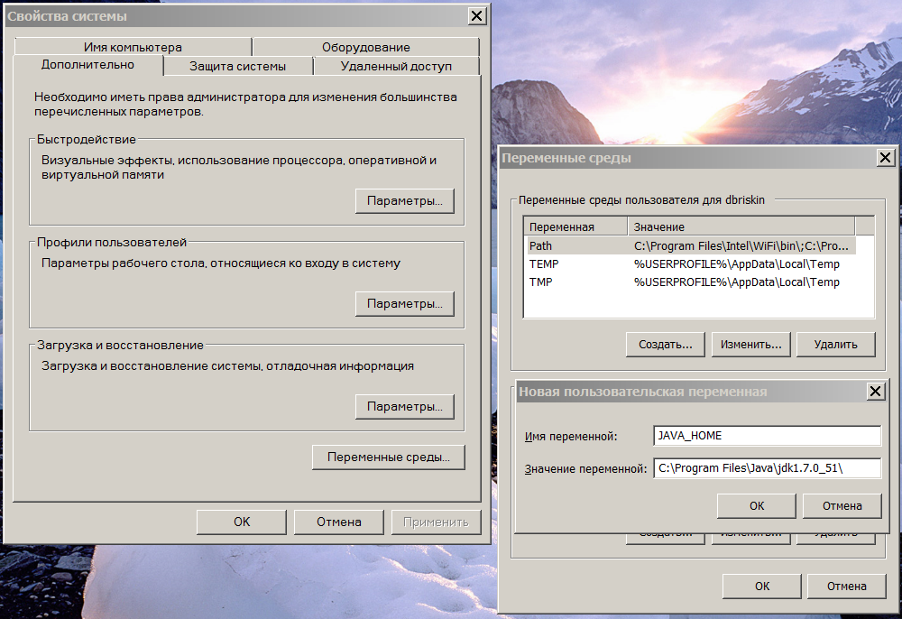
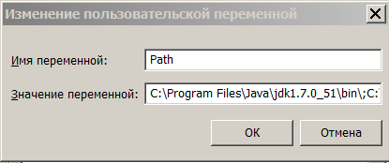
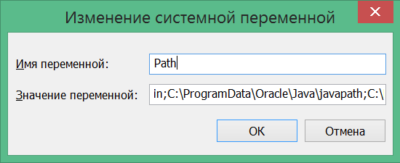
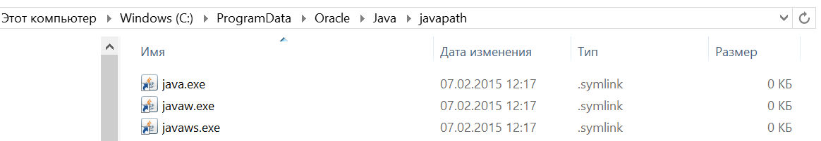
Настройки Java

Slide 11
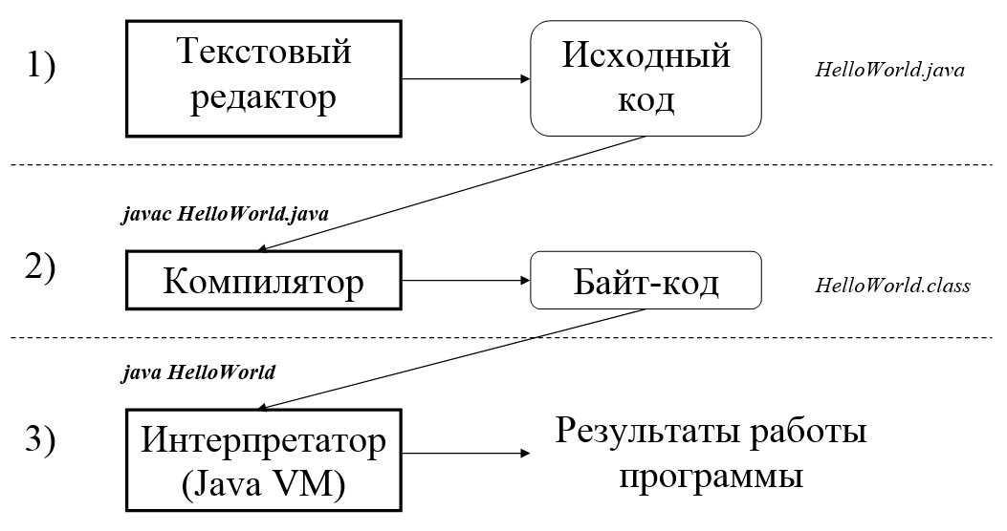
Схема создания и запуска приложения

Slide 12
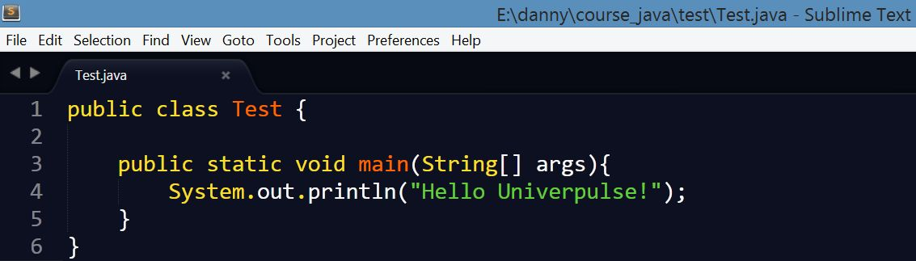
Схема создания и запуска приложения
Исходный код программы можно набрать в любом простейшем текстовом редакторе и сохранить в файле с названием, точно соответствующем имени класса и расширением “.java” (test.java).
Заглавные и строчные буквы различаются
Если программа состоит из нескольких классов, желательно для каждого класса создавать свой файл.
Допускается размещать несколько классов в одном файле. При этом, только один класс в файле может быть объявлен как public и название файла должно соответствовать названию этого класса.

Slide 13
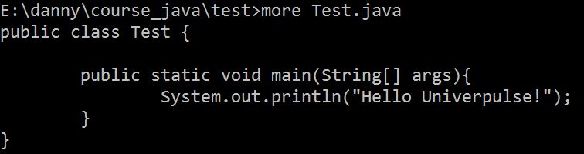
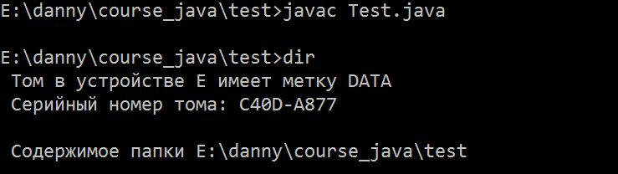

Работа в командной строке

Slide 14

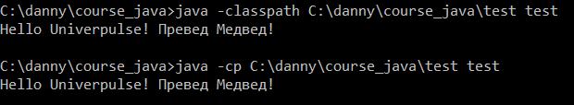
Работа в командной строке

Slide 15
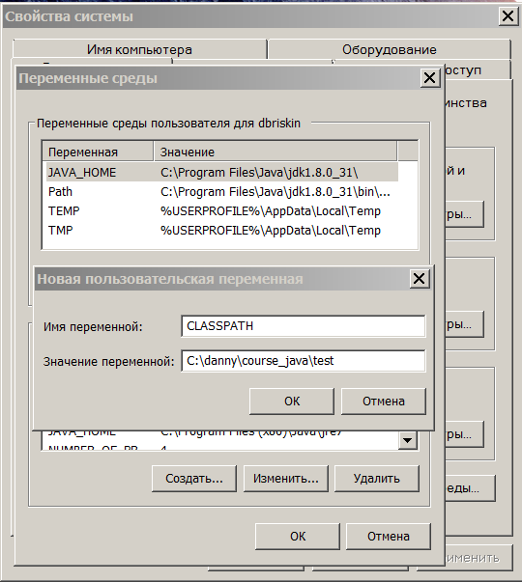
Работа в командной строке

Slide 16




Средства разработки
Интегрированная среда разработки (Integrated Development Environment, IDE) — система программных средств, используемая программистами для разработки программного обеспечения.

Slide 17
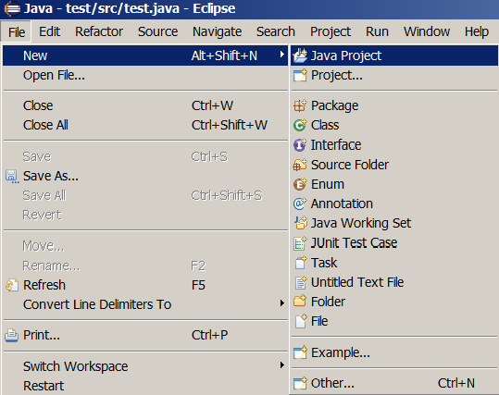
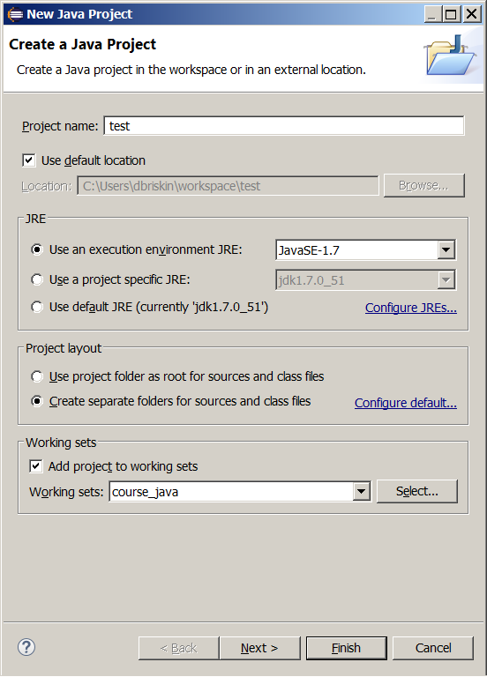
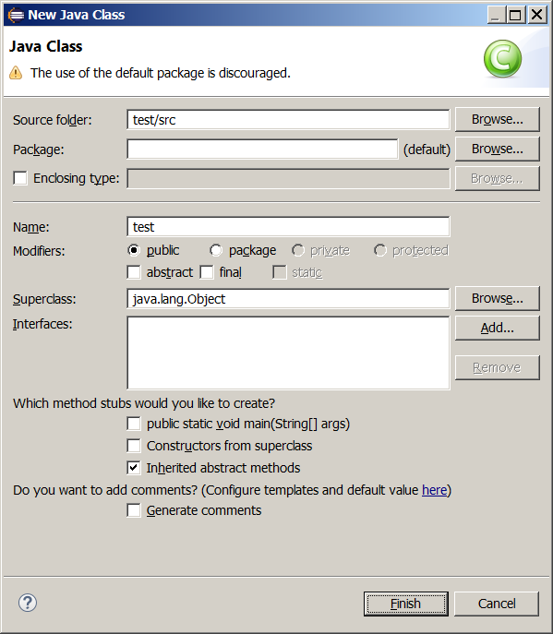
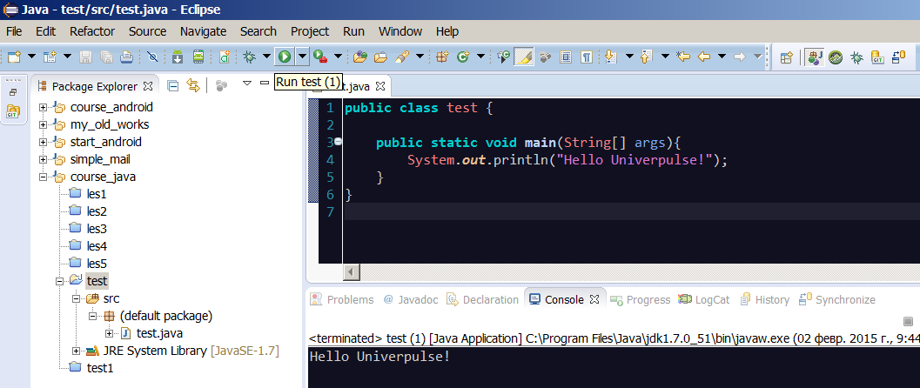
Работа в Eclipse
V

Slide 18
Алгоритмы
Алгори́тм — набор инструкций, описывающих порядок действий исполнителя для достижения результата решения задачи за конечное число действий.
Алгоритм сложения двух чисел.
Алгоритм сравнения двух чисел.
Алгоритм проверки существования треугольника с тремя заданными длинами сторон.
Логические операции
Выбор мальчиков выше 160 см ростом.
Выбор мальчиков или девочек выше 160 см ростом.
Алгоритм проверки существования треугольника с тремя заданными длинами сторон с помощью логических операций.
Принадлежность или непринадлежность точки отрезку.
Проверка принадлежности точки одному из нескольких отрезков.
Проверка, является ли треугольник равнобедренным.

Slide 19
Алгоритмы
Проверить, является ли треугольник со сторонами а,в,с прямоугольным.
Есть стена, в ней отверстие размером АхВ. Есть кирпич, размерами XxYxZ. Проверить, можно ли воткнуть кирпич в отверстие, при условии, что кирпич не втыкаем под углом.

